Slide 1
Internet programiranje
Slike
mr. Amel TOROMAN, dipl.ing.el.

Slide 2
<html>...</html> deklaracija HTML dokumenta
<html xmlns="http://www.w3.org/1999/xhtml" lang="en">
<head>...</head> zaglavlje dokumenta
<meta http-equiv="Content-Type" content="text/html; charset=utf-8"> potrebno zbog prikaza naših slova
<?xml version="1.0" encoding="iso-8859-2"?>
<!DOCTYPE html PUBLIC "-//W3C//DTD XHTML 1.0 Transitional//EN" "http://www.w3.org/TR/xhtml1/DTD/xhtml1-transitional.dtd">
<title>...</title> naziv dokumenta; naslov stranice (nalazi se na vrhu prozora)
<body>...</body> tijelo dokumenta

Slide 3
HTML Slike
Slike na Web stranicama najčešće koriste jedan od sljedećih formata:
  JPEG
  GIF
  PNG
U JPEG formatu se obično čuvaju kvalitetnije fotografije jer ovaj format podržava 16 miliona boja, a fajlovi su dobro komprimovani, tako da se fotografije relativno brzo učitavaju.
GIF format ima samo 256 boja, ali on ima tu prednost da mu se može zadati transparentnost (providnost) i da se može animirati

Slide 4
Umetanje slike
Element <img /> je prazan element što znači da nema završne oznake elementa.
Svojstvo slike: src
  kako bi prikazali sliku na zaslonu potrebno je dodijeliti vrijednost svojstvu src.
  src je kratica od engleske riječi source (izvor).
  vrijednost svojstva src je URL slike koju želimo prikazati.
Sintaksa umetanja slike u html dokument:
  <img src="URL" alt="tekst" />
URL (Uniforme Resource Location) pokazuje mjesto gdje je slika pohranjena.
Slika imena „citaona.jpg" koja se nalazi u direktoriju „galerija" na domeni „www.tfb.ba" ima URL:
https://tfb.ba/galerija/citaona.jpg

Slide 5
Svojstva slike (alt)
Svojstvo alt služi za dodjeljivanje vrijednosti zamjenskog teksta za sliku ako slika ne može biti prikazana.
Razlog ne prikazivanju slike može biti pogreška src svojstva.
Primjer dodavanja alt svojstva:
<img src="citaona.jpg" alt="Prostor za učenje" />

Slide 6
Svojstva slike (height i width)
Svojstva slike height i width služe određivanju visine i širine slike na zaslonu.
Vrijednosti svojstva unosimo u pikselima.
Primjer korištenja svojstava height i width:
<img src="w168.jpg" alt="Auto godine" width="320" height="180" />
U slučaju da ne navedemo obadva svojstva preglednik neće znati veličinu slike. Rezultat je da će se raspored web stranice tokom učitavanja mijenjati.

Slide 7
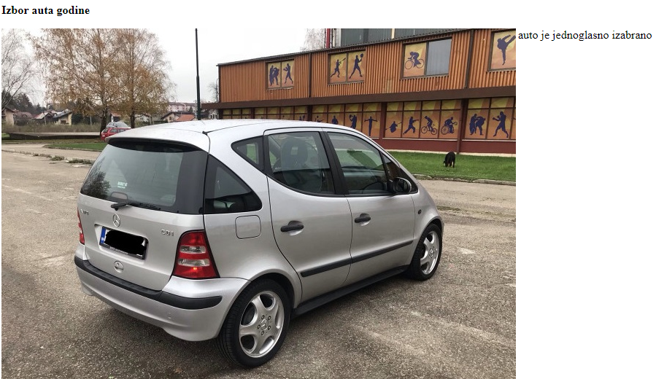

Vertikalno i horizontalno podešavanje slike
align (horizontalno)
  right
  left
  Center
valign (vertikalno)
  top
  bottom
  center
<p><b>Izbor auta godine</b></p>
<p>
<img src="w168.jpg" align="left">
auto je jednoglasno izabrano
</p>
<p><b>Izbor auta godine</b></p>
<p>
<img src="w168.jpg" valign="left">
auto je jednoglasno izabrano
</p>

